Slide 1


Slide 2
Jeu Puissance4
Projet python:
Réalisé par:
Fadoua Ben Haj Yedder
FIA1-04-01

Slide 3
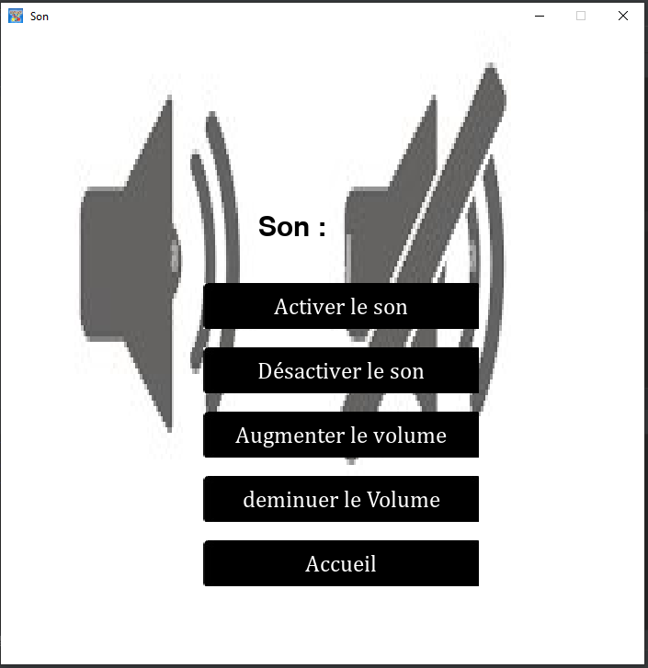
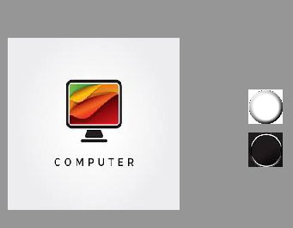
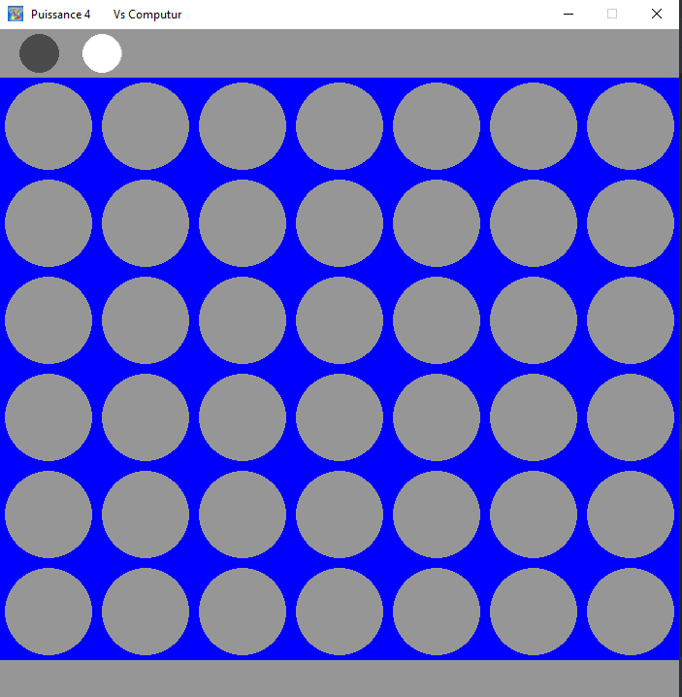
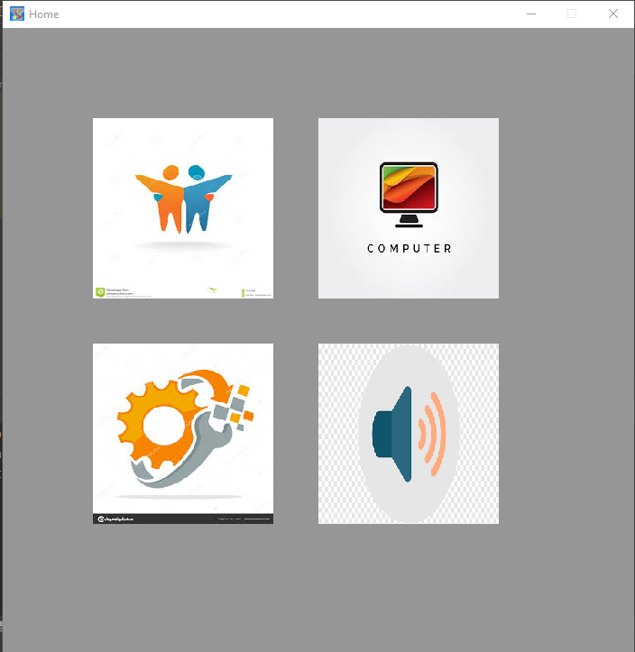
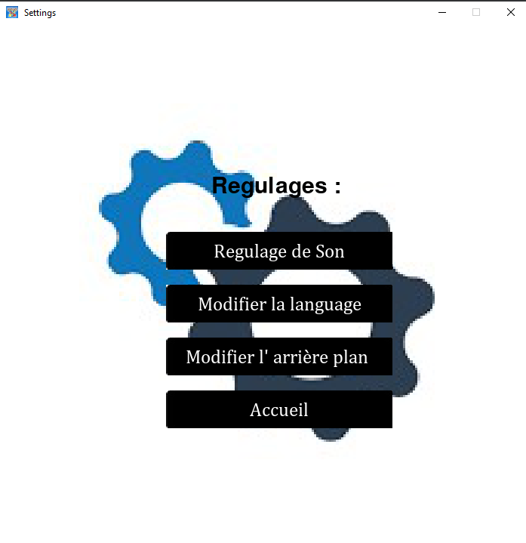
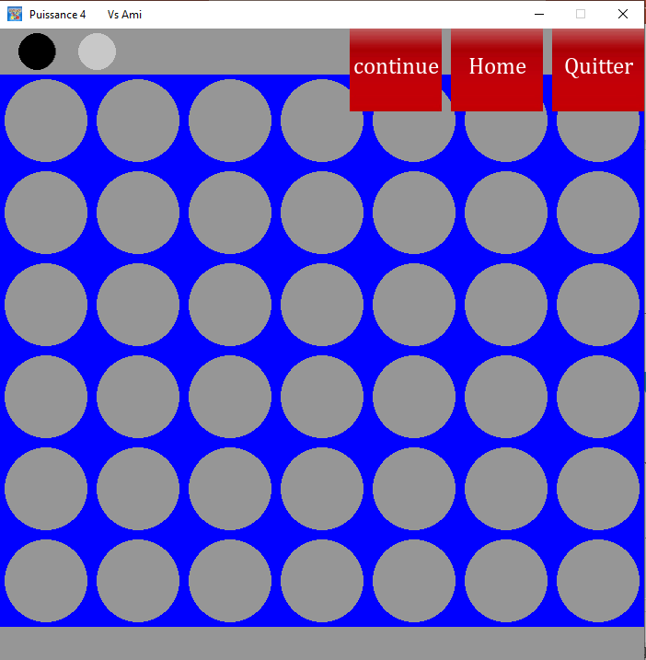

Slide 4
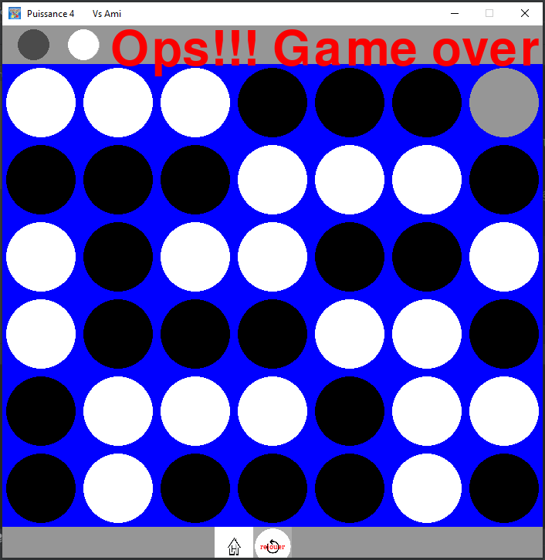
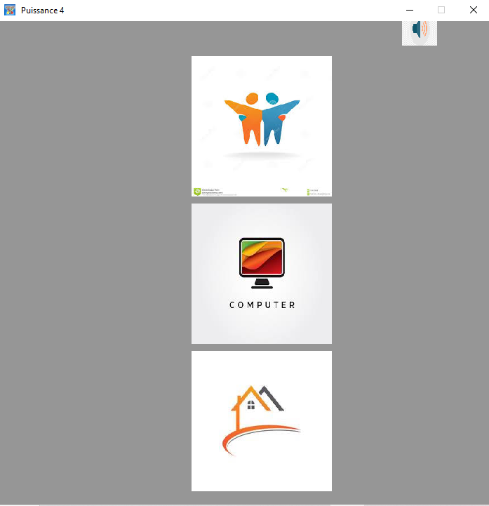
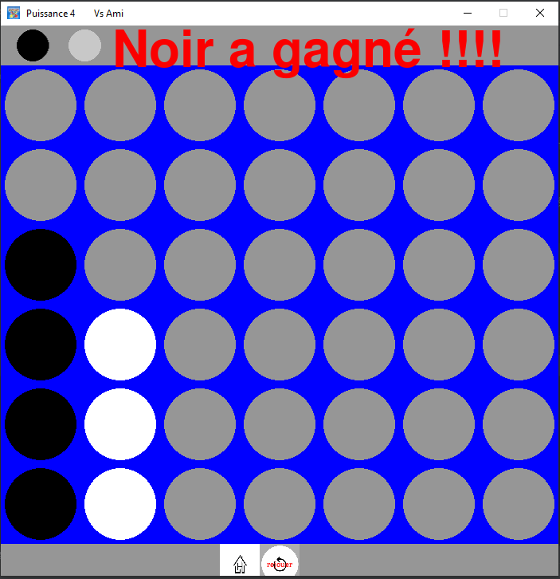

Slide 5
Projet game
main.py
JoeurClasse.py
WindowClass.py
ButtonClasse.py

Slide 6
JoeurClasse.py
Joueur
Val nbJotton couleur
__init__(self,val) nb_cases(self,lig,col,add_lig,add_col) #pour les alignements vainque(self) #vérifier si le joueur a gagné ou non jouer(self,col) #remplissage de Grille

Slide 7
WindowClass.py
Fenetre
titl icon window
__init__(self,titl=‘’home’’) principal(self)
JeuPuissanceComputer
entrain_jouer
__init__(self,titl) jouant(self,j1,j2,val,x) principal(self,couleur)
JeuPuissanceWindow
entrain_jouer
__init__(self,titl) jouant(self,j1,j2,val,x) principal(self)
JoueurClasse
JoueurClasse
JoueurClasse
SongFenetre
backround
__init__(self,titl=‘’son’’) principal(self)
FenetreSetting
backround
__init__(self,’’setting’’) principal(self)
FenetreAux
__init__(self,titl=‘puissance4) principal(self)
ButtonClasse
ButtonClasse
main
main
WindowClass

Slide 8
ButtonClasse.py
Button
font img abs ord rect text text_aff Txt_rect
__init__(self,img,abs,ord,text,x=10,coleur="red") mise_jours(self,wind) fonction(self,position)
Buttons_Option
__init__(self,img,abs,ord,text)
JoueurClasse
WindowClass
Quitte_Button
__init__(self,img,abs,ord,text) fonction(self,position)
Continue_ButtonAmis
__init__(self,img,abs,ord,text) fonction(self,position,j1,j2,val,x)
Continue_ButtonComputer
__init__(self,img,abs,ord,text) fonction(self,position,j1,j2,val,x)
main
ButtonClasse

Slide 9
(Suite de buttonclasse.py)
VsComputer
__init__(self,img,abs,ord,text) fonction(self,position,wind,x=180)
ButtonRejouer
__init__(self,img,abs,ord,text) fonction(self,position)
VsComputer
__init__(self,img,abs,ord,text) fonction(self,position,wind,x=180)
ButtonRejouer
__init__(self,img,abs,ord,text) fonction(self,position)
Buttons_Option
__init__(self,img,abs,ord,text)
Buttons_Option
__init__(self,img,abs,ord,text)
Buttons_Option
__init__(self,img,abs,ord,text)
HommeButton
__init__(self,img,abs,ord,text) fonction(self,position)
HommeButton
__init__(self,img,abs,ord,text) fonction(self,position)
AvecAmi
__init__(self,img,abs,ord,text) fonction(self,position)
AvecAmi
__init__(self,img,abs,ord,text) fonction(self,position)
ButtonNoir
__init__(self,img,abs,ord,text) fonction(self,position,coleur=1)
ButtonBlanc
__init__(self,img,abs,ord,text) fonction(self,position,coleur=2)
ButtonNoir
__init__(self,img,abs,ord,text) fonction(self,position,coleur=1)
ButtonBlanc
__init__(self,img,abs,ord,text) fonction(self,position,coleur=2)
ButtonClasse
ButtonClasse

Slide 10
(Suite de buttonclasse.py)
Dim_Son
__init__(self,img,abs,ord,text) fonction(self,position)
Aug_Son
__init__(self,img,abs,ord,text) fonction(self,position)
Buttons_Option
__init__(self,img,abs,ord,text)
Desac_Son
__init__(self,img,abs,ord,text) fonction(self,position)
Act_Son
__init__(self,img,abs,ord,text) fonction(self,position)
ButtonSon
__init__(self,img,abs,ord,text) fonction(self,position,coleur=1)
ButtonSetting
__init__(self,img,abs,ord,text) fonction(self,position,coleur=2)
ButtonClasse

Slide 11


